Slide 1
Anton Srholec
Andrej Kavka

Slide 2
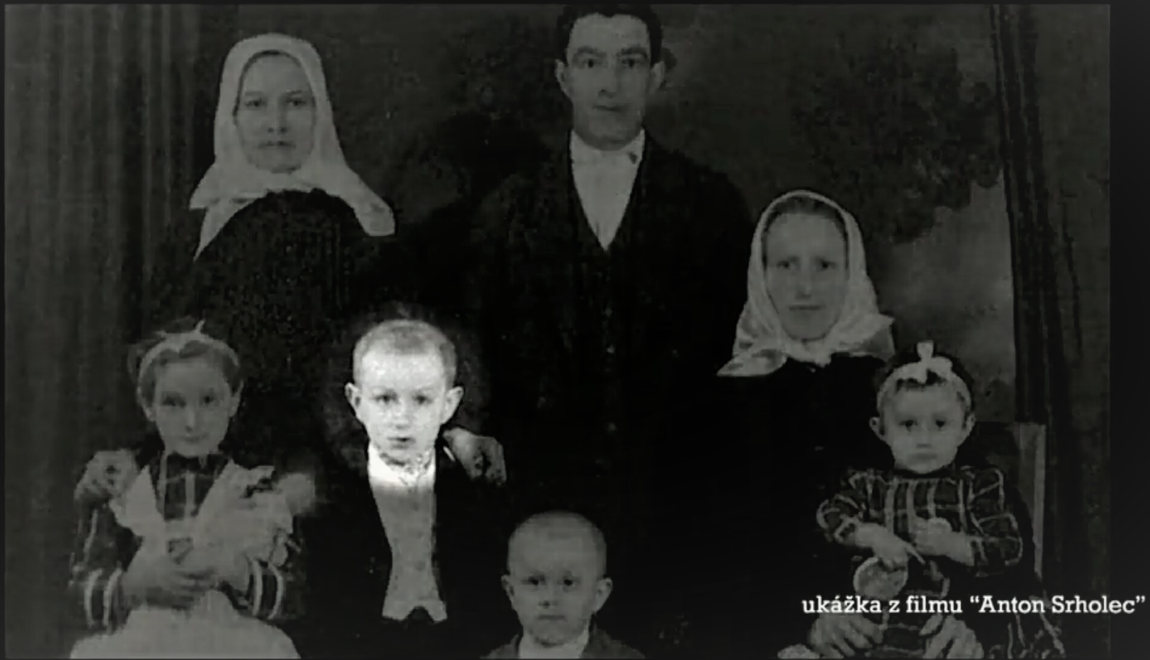

Slide 3
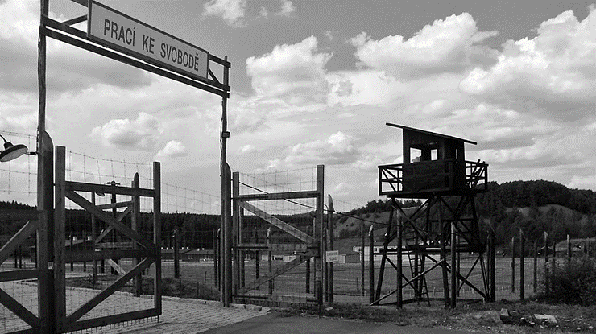
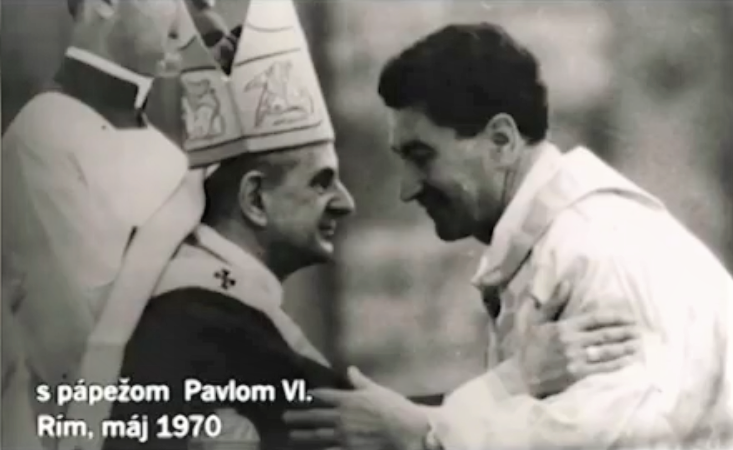
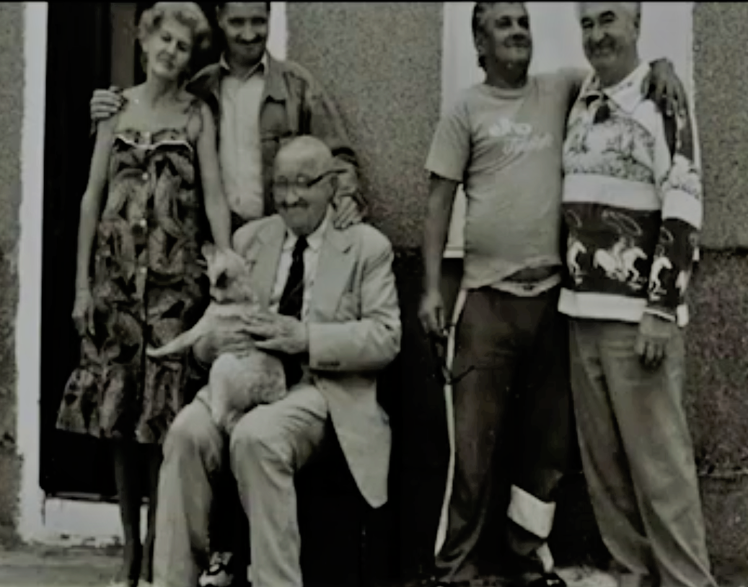
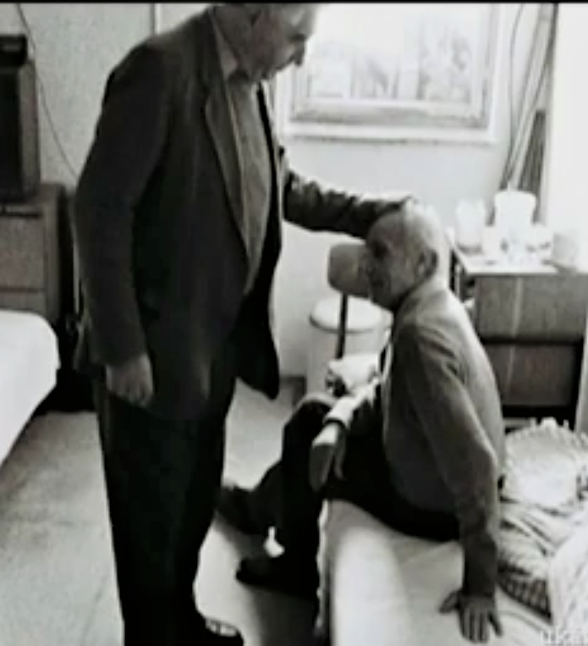

Slide 4
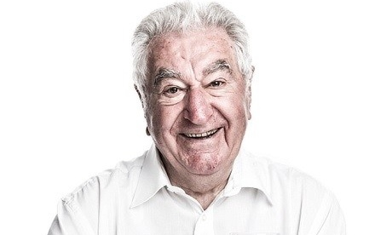
„Myslím si, že v tom je život, aby sa človek nevzdal. Človek musí milovať život, aj keď to nie je presne tak podľa našich predstáv alebo podľa našich snov.“

